Slide 1
FedNAS
Federated Deep Learning Via Neural Architecture Search
Hong Jae Seong
MS/Ph.D Combined Student
Digital Healthcare Lab​
Department of Biomedical systems informatics
Yonsei University College of Medicine​​

Slide 2
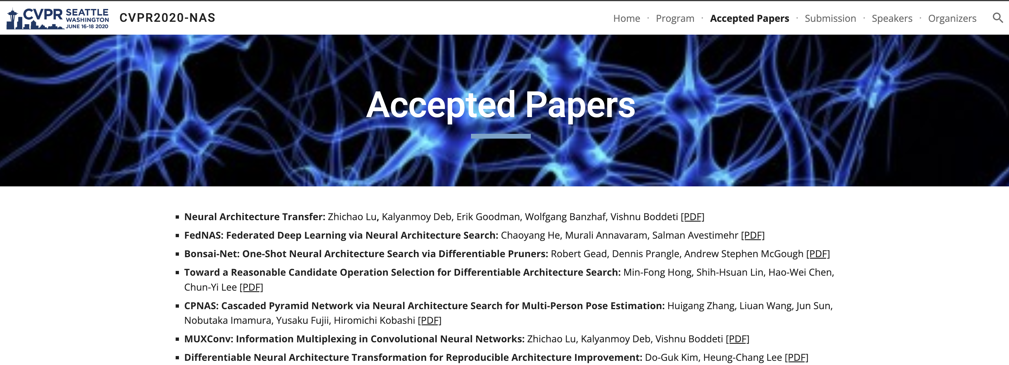


Slide 3
CONTENTS
1
Abstract
2
Introduction
3
Related Works
4
Proposed Method
5
Experiments and Results
6
Appendix

Slide 4
1. Abstract
FL의 Effectivenes
effective learning frame work when data cannot be centralized due to privacy, communication costs, and regulatory restrictions
기존 FL 연구의 한계 :
People employ the predefined model architecture discovered in the centralized environment may not be the optimal choice because it may not fit data with non-IID
본 논문의 개선노력
1. We advocate automating federated learning (AutoFL) to improve model accuracy and reduce the manual design effort
2. We specifically study AutoFL via Neural Architecture Search(NAS), which an automate the design process
결론
We propose a Federated NAS + higher accuracy
Non-IID dataset experiments

Slide 5
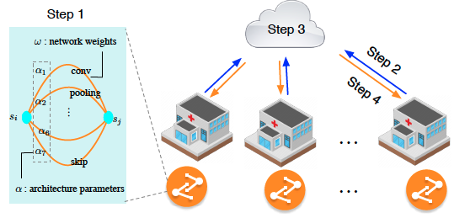
2. Introduction
Paragraph 1 : CNN의 가능성 + 현실적인 단점 => 대안 : FL
CNN is capable of performing various computer vision tasks
It consumes a significant amount of data to achieve SOTA
예시 : CT를 이용하여 COVID-19로 인하여 생긴 폐렴 진단
CT 영상은 나이, 면역 상태, 스캔 당시의 질병 단계, 기저 질환 등에 따라 달라질 수 있음
더 많은 데이터가 필요함
전 세계의 다기관데이터를 이용한 학습이 필요함
소기관의 소규모 데이터를 하나의 기관으로 모으는 것은 아래의 문제가 있음 privacy and confidentiality concerns, : 프라이버시, 기밀 유지와 관련한 문제 high communication and storage costs, : 통신, 저장 비용 protection of intellectual property, : 지적재산보호 regulatory restrictions : 규제 legal constraints : 법적 제한
오른쪽 위에 Figure처럼 하면 데이터 안모으고도 학습이 가능하다!

Slide 6
2. Introduction
Paragraph 2: FL의 기존의 한계점
[7] 논문이 말한대로, FL세팅에서 non-IID를 학습할 때, 사전 정의된 모델 구조를 사용하는게 최적의 선택은 아님
데이터 분포를 연구자가 볼 수 없으면, 최적의 모델을 찾기 위해서 다양한 선택지를 두고, 학습 시켜서 찾아야 함
이 과정이 계산 비용, 데이터 관리 비용 등의 측면에서 굉장히 expensive함
[7] Peter Kairouz, H Brendan McMahan, Brendan Avent, Aur´elien Bellet, Mehdi Bennis, Arjun Nitin Bhagoji, Keith\ Bonawitz, Zachary Charles, Graham Cormode, Rachel Cummings, et al. Advances and open problems in federated learning. arXiv preprint arXiv:1912.04977, 2019.

Slide 7
2. Introduction
Paragraph 3: 본 연구의 개요
위에 문제 때문에, AutoFL을 사용하는걸 지지함
그 중에서도, 모델 구조를 자동으로 찾는 Neural Architecture Search를 포함한 AutoFL을 연구함
Centralized 상황에서 수동으로 만든 모델 구조보다 NAS로 만든게 더 좋음 [6]
그럼 이게 FL같이 데이터의 분포가 heterogeneous 한 상황에서도 모델 성능을 끌어 올리는데 도움을 줄까?
가설 : “can we design a collaborative NAS framework that helps improve model performance
in the federated deep learning setting, in which the data distribution is non-identical and independent”
non-IID한 데이터를 가지고도 FL 환경에서 NAS를 적용하면 성능이 오를까?
[6] Frank Hutter, Lars Kotthoff, and Joaquin Vanschoren, editors. Automatic Machine Learning: Methods, Systems, Challenges. Springer, 2019

Slide 8
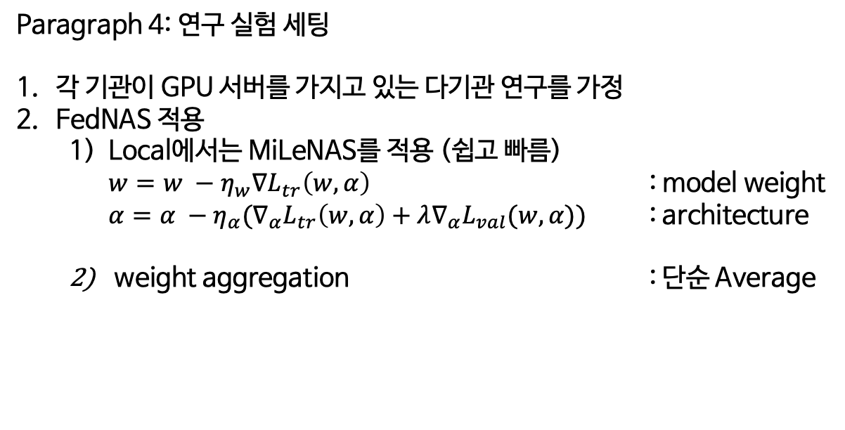
2. Introduction
Paragraph 4: 연구 실험 세팅
각 기관이 GPU 서버를 가지고 있는 다기관 연구를 가정
FedNAS 적용
Local에서는 MiLeNAS를 적용 (쉽고 빠름) $w=w −η_{w}∇L_{tr}\left(w, α\right)$ : model weight $α=α −η_{α}(∇_{α}L_{tr}\left(w, α\right)+λ∇_{α}L_{val}(w, α))$ : architecture
weight aggregation : 단순 Average

Slide 9
2. Introduction
Paragraph 5: 강점 정리
FedNAS를 이용한 AutoFL Design
Non-IID한 상황에서 CIFAR 10을 이용한 세팅 16 client single server
FedAvg와 비교했을 때, 더 높은 정확도(SOTA) 적은 학습시간

Slide 10
3. Realted Works
Paragraph 1: NAS & FL
NAS는 사람이 manual하게 만들어도 되지 않는다는 점에서 점점 관심을 받고 있음
NAS는 3가지 방법이 있음
진화 알고리즘 기반
강화학습 기반
Gradient Based 기반 (V)
FL은 designed model 구조를 가지고 FedAVG를 측정해서 모델 성능을 높이는데 관심
NAS + FL은 알아보니까 거의 없음 (To our knowledge, NAS is rarely studied in FL setting.)
[7]에서 제시하기는 했는데, 방법이나 디테일이 자세하게 없음
우리는 FedNAS 알고리즘을 제시하고, 그 효용성을 증명하려 함
[7] Peter Kairouz, H Brendan McMahan, Brendan Avent, Aur´elien Bellet, Mehdi Bennis, Arjun Nitin Bhagoji, Keith Bonawitz, Zachary Charles, Graham Cormode, Rachel Cummings, et al. Advances and open problems in federated learning.arXiv preprint arXiv:1912.04977, 2019.

Slide 11
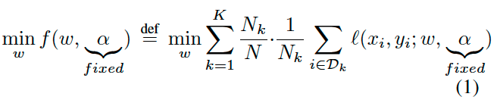
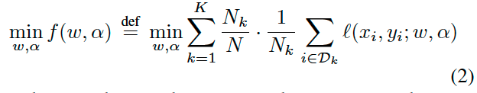
4. Proposed Methods
Paragraph 1: Problem Definition
In other words, for the non-IID dataset scattered across many workers,
our goal is to search for an optimal architecture alpha and related model parameters w to fit
the dataset more effectively thus achieve better model performance.
In this work, we consider searching for CNN architecture to improve the performance of the image classification task.

Slide 12
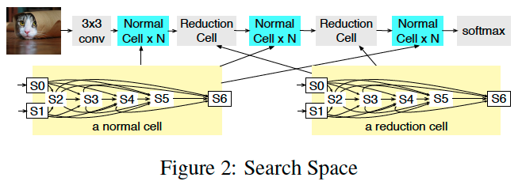
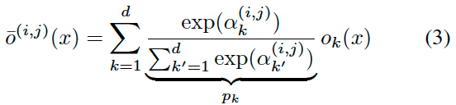
4. Proposed Methods
Paragraph 2: Search Space
NAS는 보통 3가지를 포함함
Search Space
Search Algorithm
Performance Estimation Strategy
Search Space
DARTS와 MiLe NAS와 동일하게 세팅
2가지 Convolution Cell을 찾는게 목표
Cell? 두 노드 사이에 가능한 operation들을 열어둠 (Conv, MaxPool, Skip Connection, Zero) 저 Operation이 일어날 확률을 Softmax를 이용해서 Continuous Search Space에 배치함

Slide 13
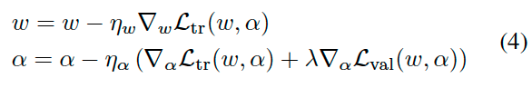
4. Proposed Methods
Paragraph 3: Local Search
Mixed-level optmization 기술인 MiLeNAS를 이용해서 학습함

Slide 14
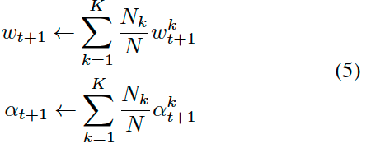
4. Proposed Methods
Paragraph 4: Federated Neural Architecture Search
Mixed-level optmization 기술인 MiLeNAS를 이용해서 학습함

Slide 15
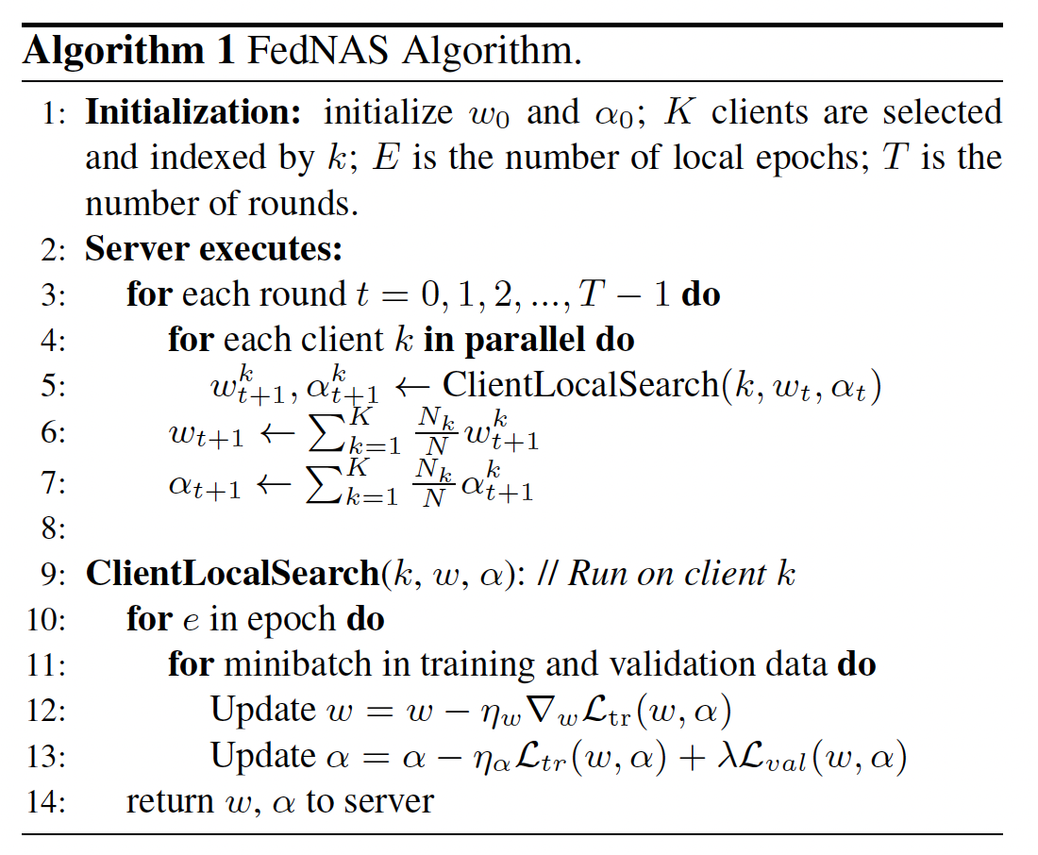
4. Proposed Methods
Paragraph 5: AutoFL System Design

Slide 16
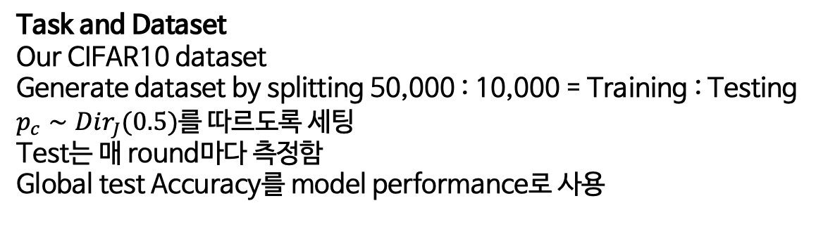
5. Experiments and Results
Paragraph 1: Experimental Setup
Implementation and Deployment
Total 17 node - 1 Server, 16 node
NIVIDIA RTX 2080Ti
PyTorch 1.4.0
MPI4Py 3.0.3
Python 3.7.4
Task and Dataset
Our CIFAR10 dataset
Generate dataset by splitting 50,000 : 10,000 = Training : Testing
$p_{c}∼Dir_{J}(0.5)$를 따르도록 세팅
Test는 매 round마다 측정함
Global test Accuracy를 model performance로 사용

Slide 17
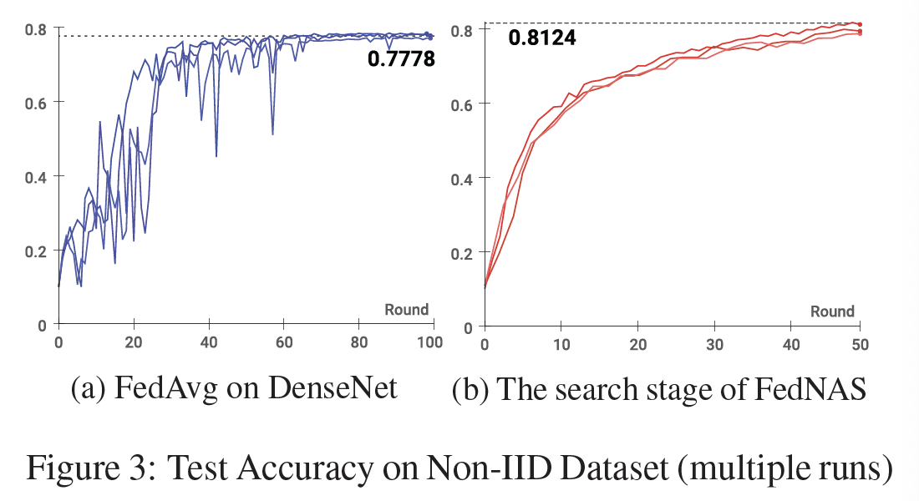
5. Experiments and Results
Paragraph 2: Experimental Setup
Model
DenseNet을 비교함

Slide 18
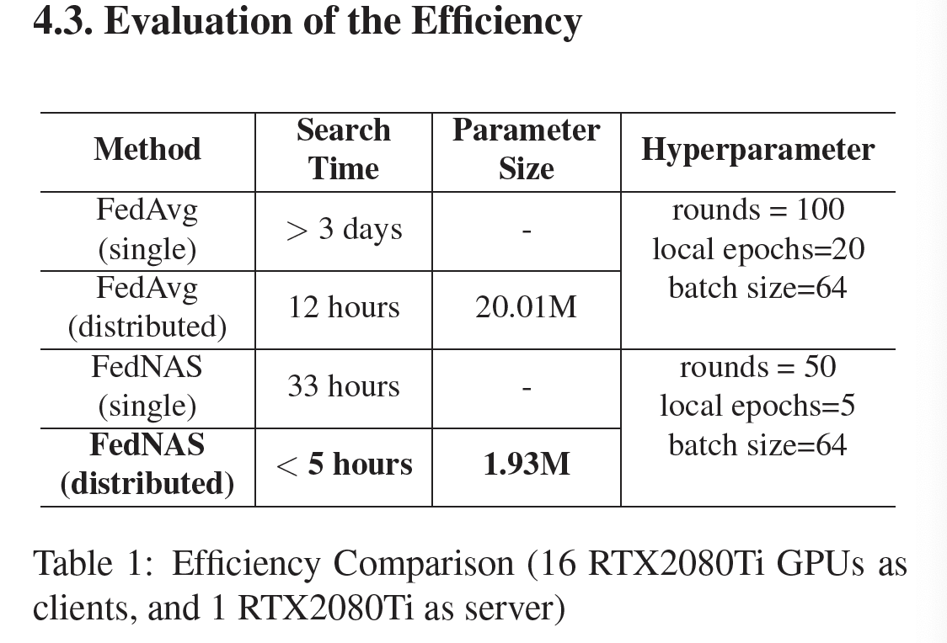
5. Experiments and Results
Paragraph 2: Experimental Setup

